Slide 1


KISS CSS
ESTILIZANDO COM ATITUDE
Aprendendo sobre estilização com CSS
SIMONE PENIDO

Slide 2


KISS CSS: ESTILIZANDO COM ATITUDE
Estilizando a Web com Poder e Facilidade
CSS (Cascading Style Sheets) é uma linguagem fundamental para a estilização de páginas da web. Utilizando os seletores CSS corretamente, podemos identificar e aplicar estilos a elementos específicos de maneira eficiente. Neste eBook, exploraremos os principais seletores CSS e apresentaremos exemplos de código em contextos práticos. Prepare-se para tornar a estilização dos seus elementos mais simples e eficiente!

Slide 3

01
O QUE É CSS?
Origem e Evolução

Slide 4

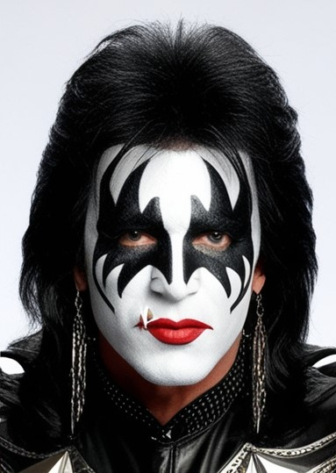
A Origem do CSS
CSS, ou Cascading Style Sheets, foi criado em 1996 por Håkon Wium Lie e Bert Bos. A proposta inicial era separar o conteúdo da apresentação em documentos HTML, facilitando a manutenção e melhorando a experiência do usuário. A primeira versão oficial, CSS1, foi lançada pela W3C (World Wide Web Consortium) e introduziu a possibilidade de estilizar elementos HTML de forma centralizada e eficiente.

Slide 5
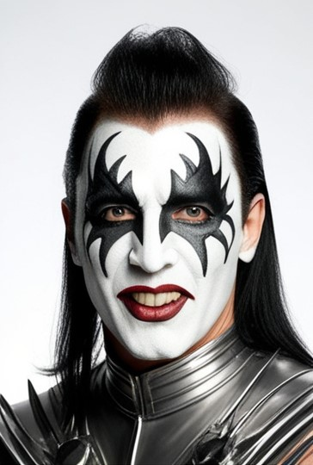
Evolução do CSS
Desde sua criação, CSS passou por várias atualizações que adicionaram novas funcionalidades e maior flexibilidade. Em 1998, o CSS2 trouxe melhorias como suporte a layouts de tela, impressão e mecanismos de posicionamento. Com o advento do CSS3, surgiram módulos que permitiram animações, transições, e design responsivo, tornando as páginas web mais interativas e visuais.

Slide 6

02
SELETORES CSS
Como Selecionar Elementos

Slide 7
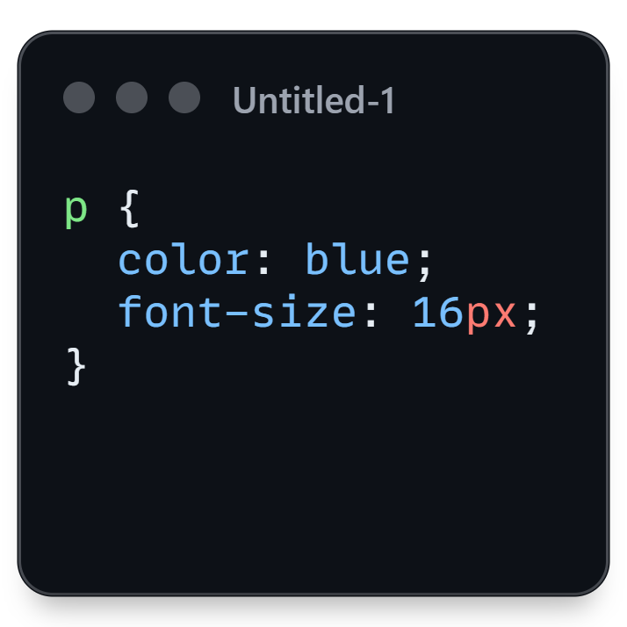

Seletores de Tipo:
Estilizam todos os elementos de um determinado tipo.
Ex: p { color: blue; }

Slide 8
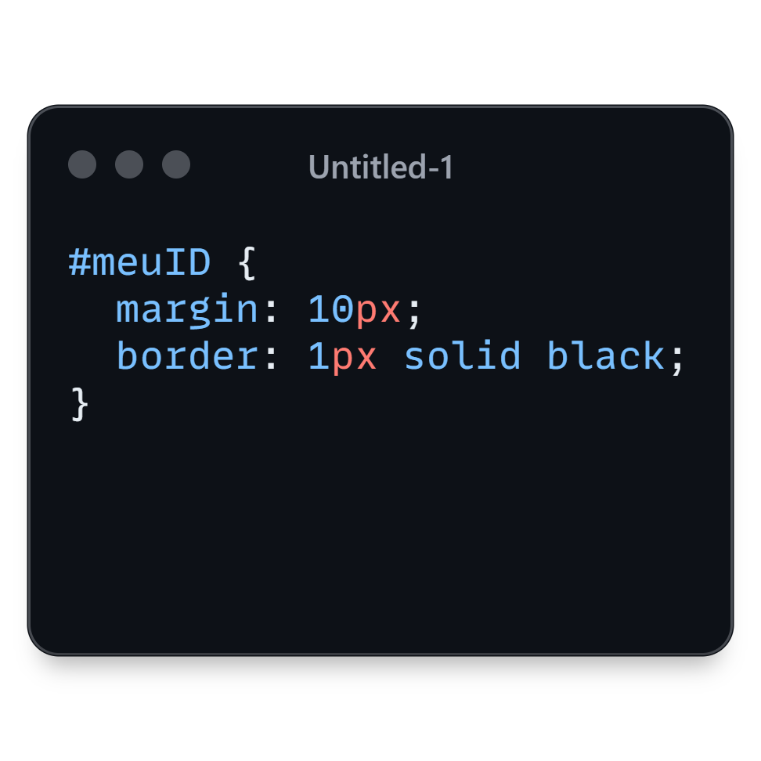

Seletores de ID:
Estilizam um elemento com um ID específico.
Ex: #meuID { margin: 10px; }

Slide 9
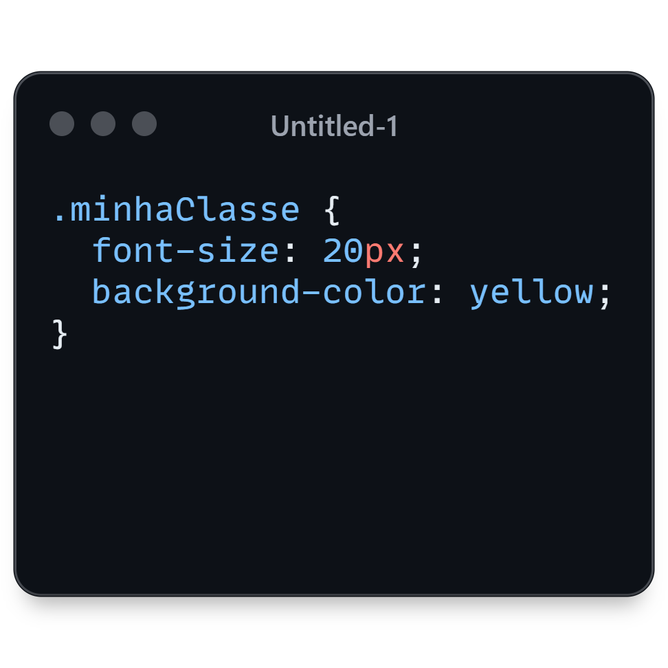
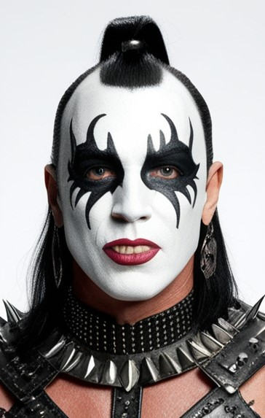
Seletores de Classe:
Estilizam elementos com uma classe específica.
Ex: .minhaClasse { font-size: 20px; }

Slide 10

03
Propriedades de Texto
Dominando o Texto

Slide 11

Personalizando a aparência
As propriedades de texto em CSS permitem que você transforme completamente a aparência do texto em suas páginas web. Desde a escolha da fonte até a cor e o alinhamento, as possibilidades são infinitas.

Slide 12
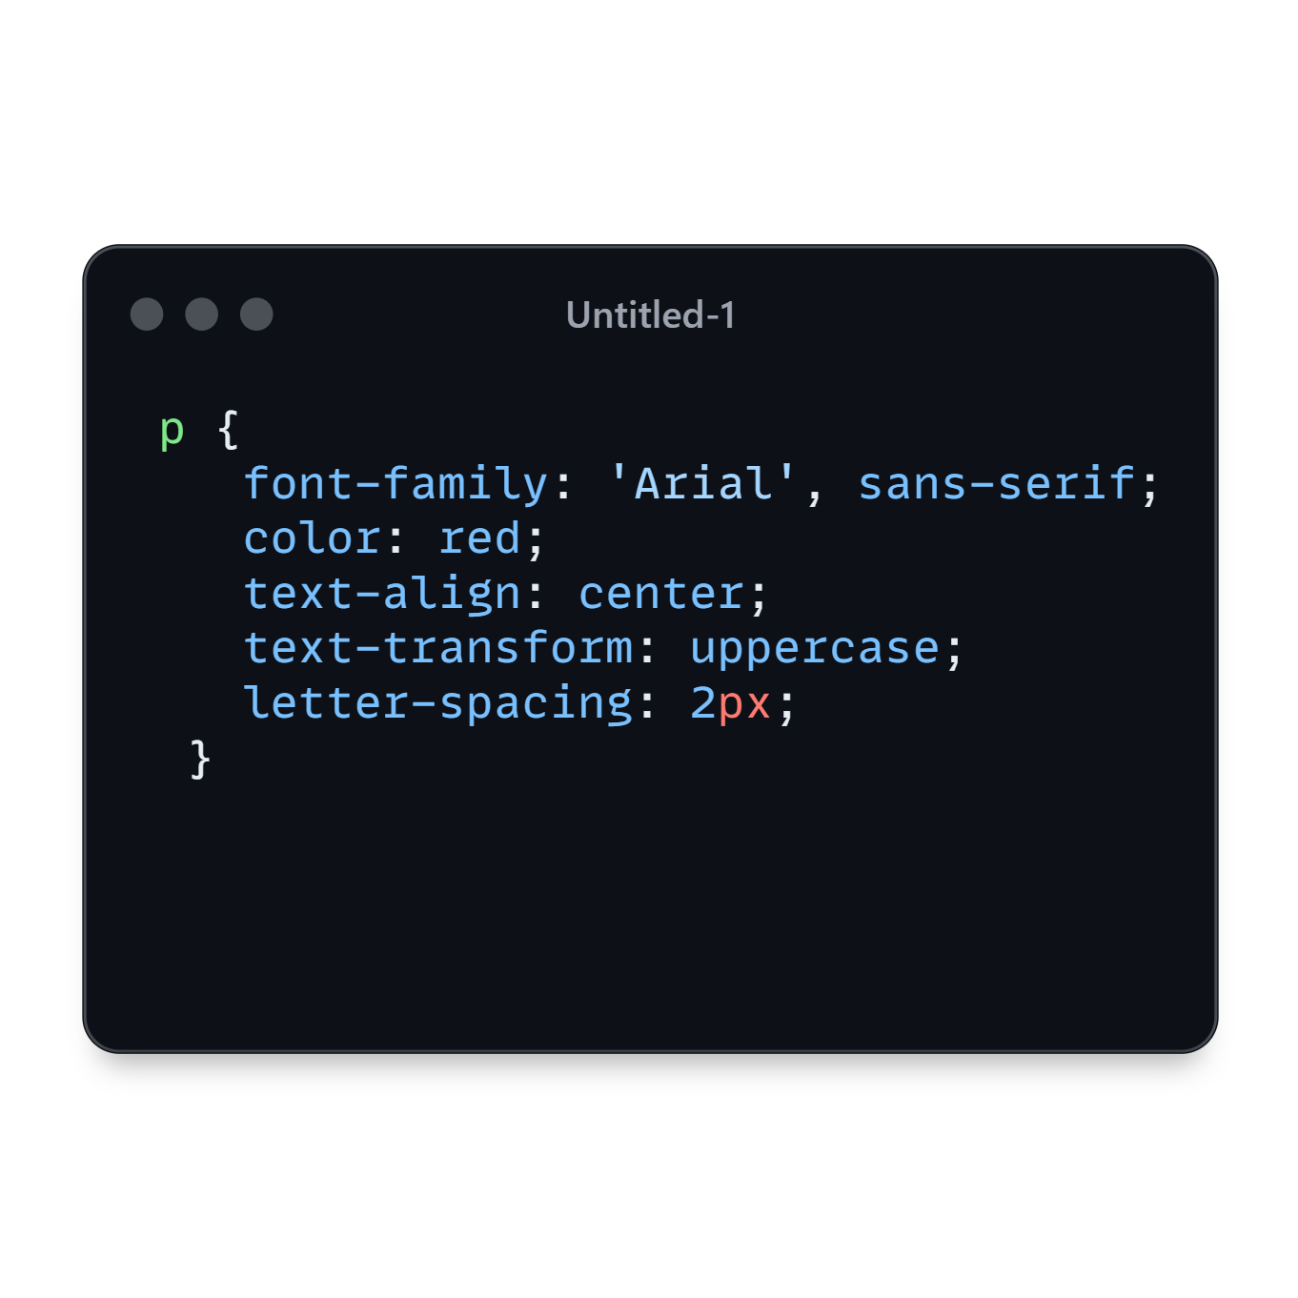

Estilos Tipográficos
Com CSS, você pode criar textos que chamam a atenção e são fáceis de ler, melhorando a experiência do usuário e destacando informações importantes de maneira eficaz.

Slide 13

04
Layout com Flexbox
A Magia do Layout Flexível

Slide 14
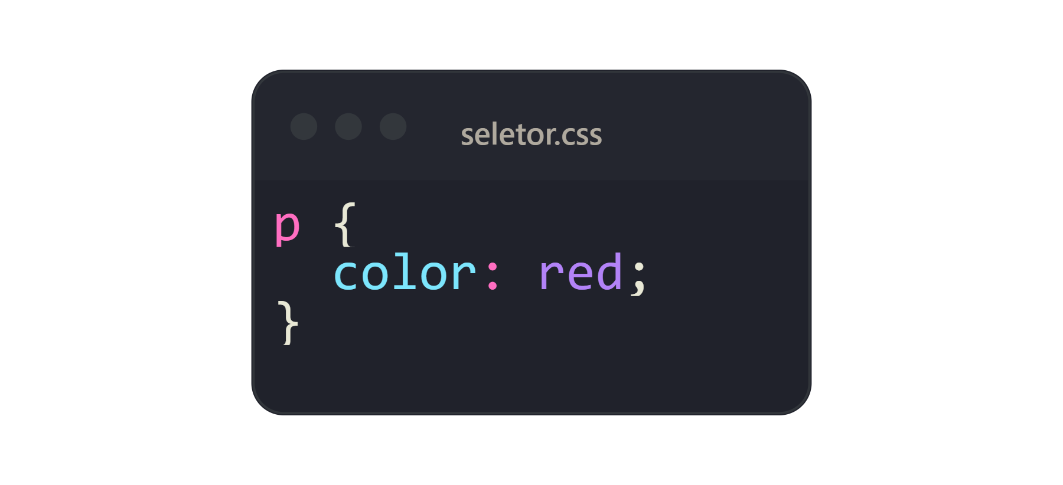
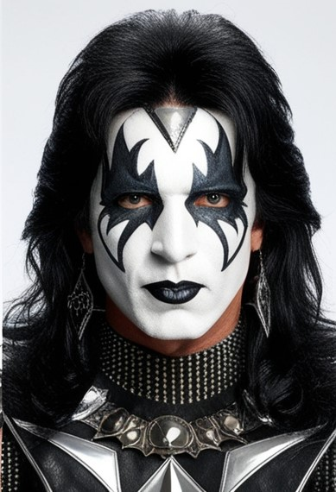
Organizando com Flexibilidade
Flexbox é uma técnica poderosa e flexível para criar layouts responsivos. Com ele, você pode facilmente alinhar, justificar e distribuir espaço entre itens dentro de um contêiner.

Slide 15

Criando layouts responsivos com Flexbox
O Flexbox é particularmente útil para criar layouts adaptáveis que se ajustam automaticamente ao tamanho da tela, proporcionando uma experiência de usuário consistente em diferentes dispositivos.

Slide 16

05
Grid Layout
Grade Perfeita com CSS Grid

Slide 17

Layouts Modernos com Grid
O CSS Grid Layout é uma solução poderosa para criar layouts de grade complexos e responsivos. Ele permite que você divida uma página em regiões principais ou defina a relação em termos de tamanho, posição e camada entre as partes de um controle baseado em HTML

Slide 18

Estruturando sua página com CSS Grid
Com CSS Grid, você pode criar designs de página sofisticados e flexíveis com uma quantidade mínima de código, facilitando a manutenção e a adaptação para diferentes dispositivos.

Slide 19
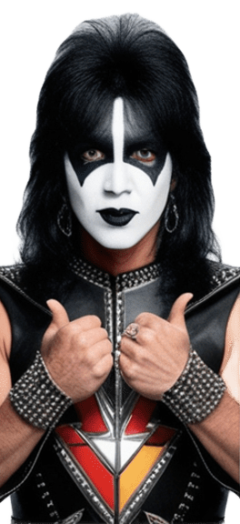
06
Cores e Backgrounds
Aplicando cores e imagens de fundo

Slide 20
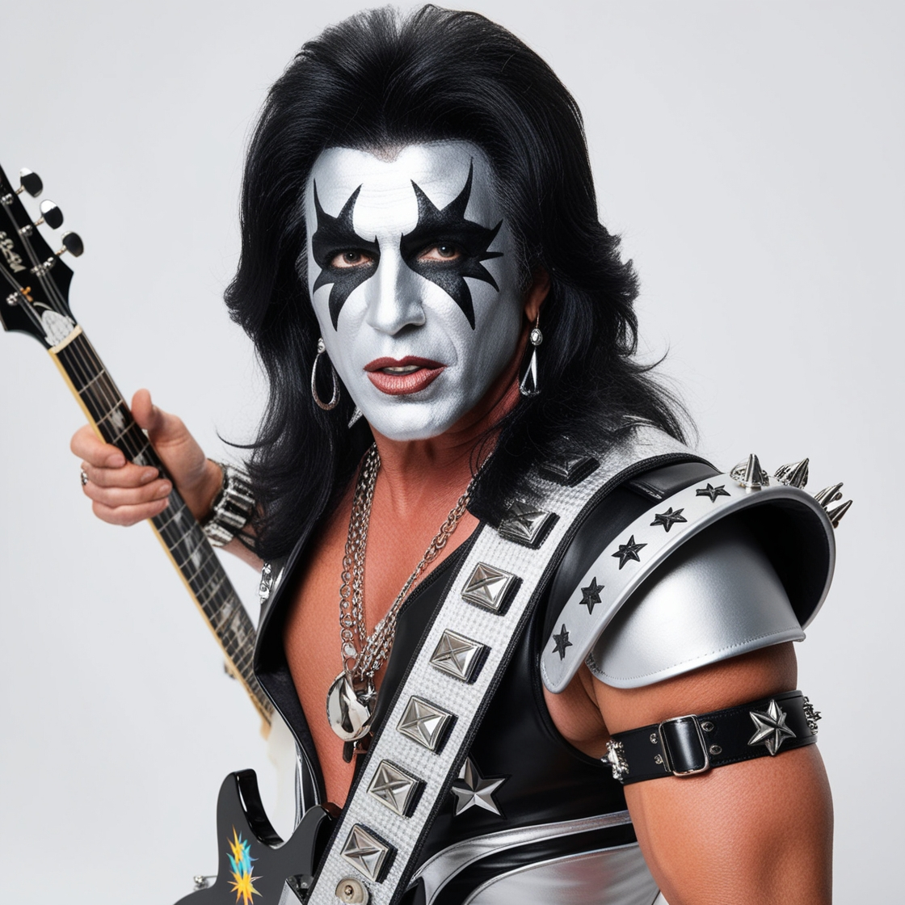
Fundos Incríveis com CSS
Adicionar cores e imagens de fundo é uma maneira poderosa de transformar a aparência de um site. CSS oferece uma variedade de propriedades para definir cores de texto, de fundo e imagens de fundo de forma simples

Slide 21

Colorindo Seu Mundo
Ao dominar as propriedades de cores e backgrounds, você pode criar designs visuais impactantes e envolventes que melhoram a experiência do usuário e destacam o conteúdo importante.

Slide 22

07
Margens e Padding
Ajustando espaços ao redor dos elementos

Slide 23
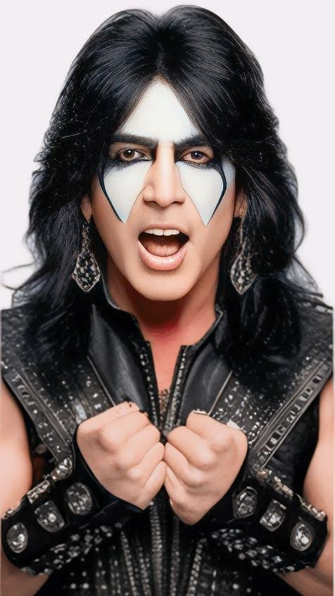
Controlando Espaços
Margens e padding são essenciais para controlar o espaçamento ao redor e dentro dos elementos. Margens criam espaço fora das bordas de um elemento, enquanto o padding cria espaço dentro das bordas.

Slide 24
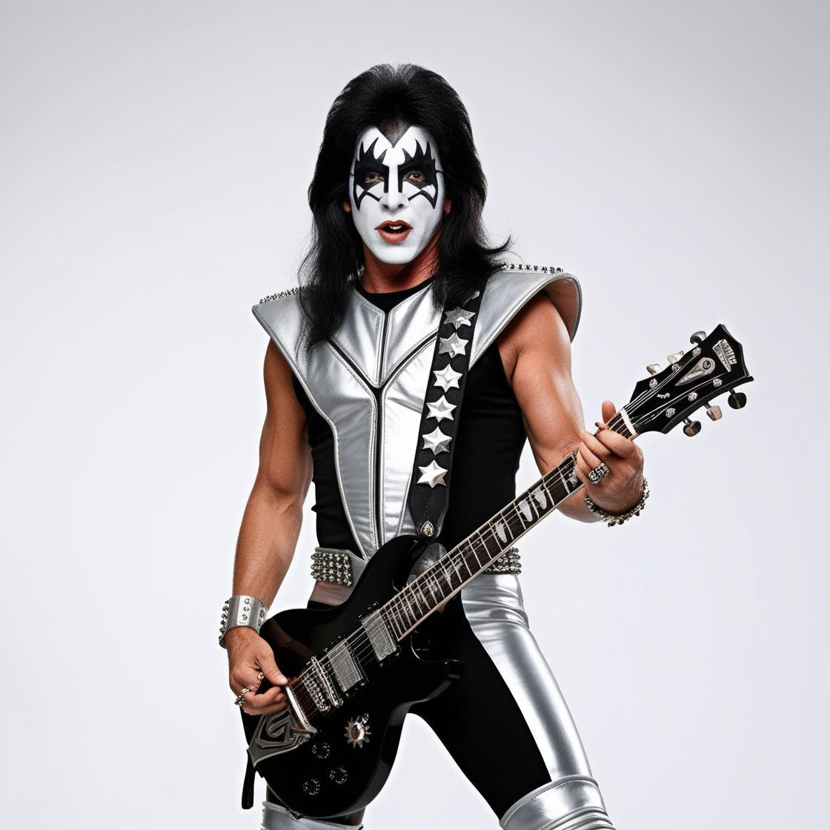
Espaçamento com Margens e Padding
Essas propriedades são fundamentais para um layout bem-organizado e limpo, garantindo que os elementos não fiquem sobrecarregados e mantendo uma aparência visual agradável.

Slide 25

08
Bordas e Sombra
Criando efeitos de profundidade

Slide 26

Estilizando com Bordas e Sombras
Bordas e sombras são técnicas eficazes para adicionar profundidade e ênfase aos elementos da sua página. Bordas podem ser simples ou complexas, enquanto sombras podem criar um efeito de flutuação ou realce.

Slide 27

Adicionando Profundidade
Esses efeitos visuais ajudam a distinguir diferentes seções ou elementos, tornando a navegação mais intuitiva e visualmente interessante.

Slide 28
09
Animações e Transições
Adicionando movimento aos elementos

Slide 29

Animações com CSS
Animações e transições trazem movimento e vida aos seus elementos CSS, criando uma experiência de usuário mais envolvente. Transições suavizam as mudanças entre estilos, enquanto animações permitem alterações mais complexas e dinâmicas.

Slide 30
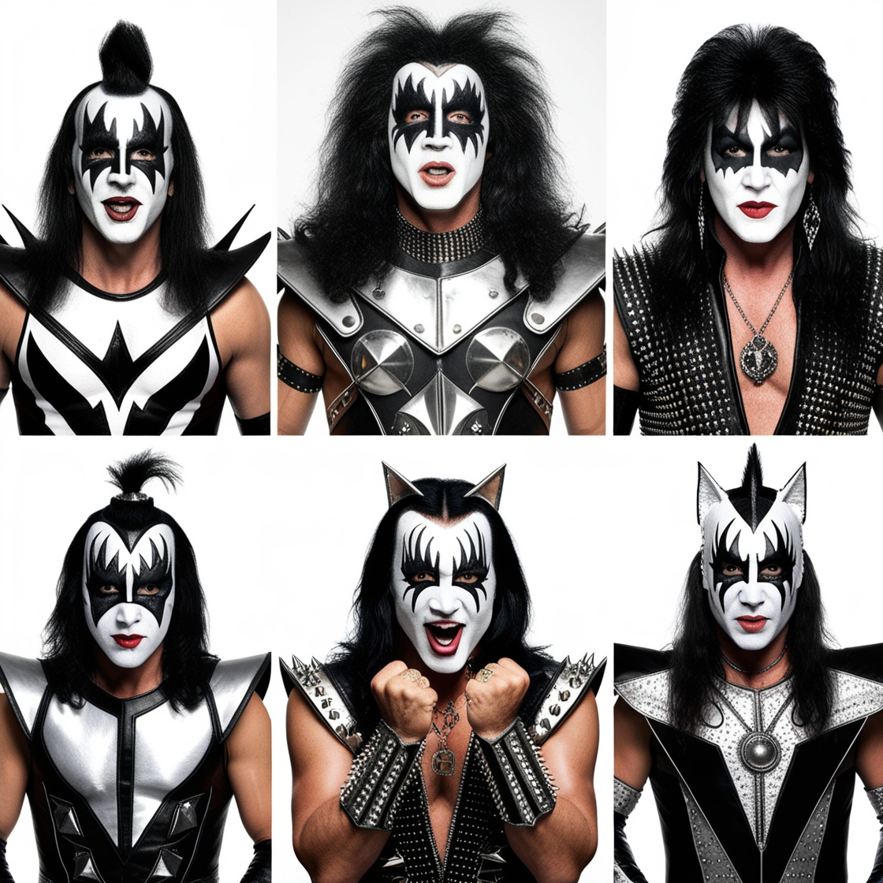
Transições Suaves
Essas técnicas não só melhoram a estética do seu site, mas também podem ser usadas para direcionar a atenção do usuário e melhorar a usabilidade.

Slide 31

AGRADECIMENTOS

Slide 32
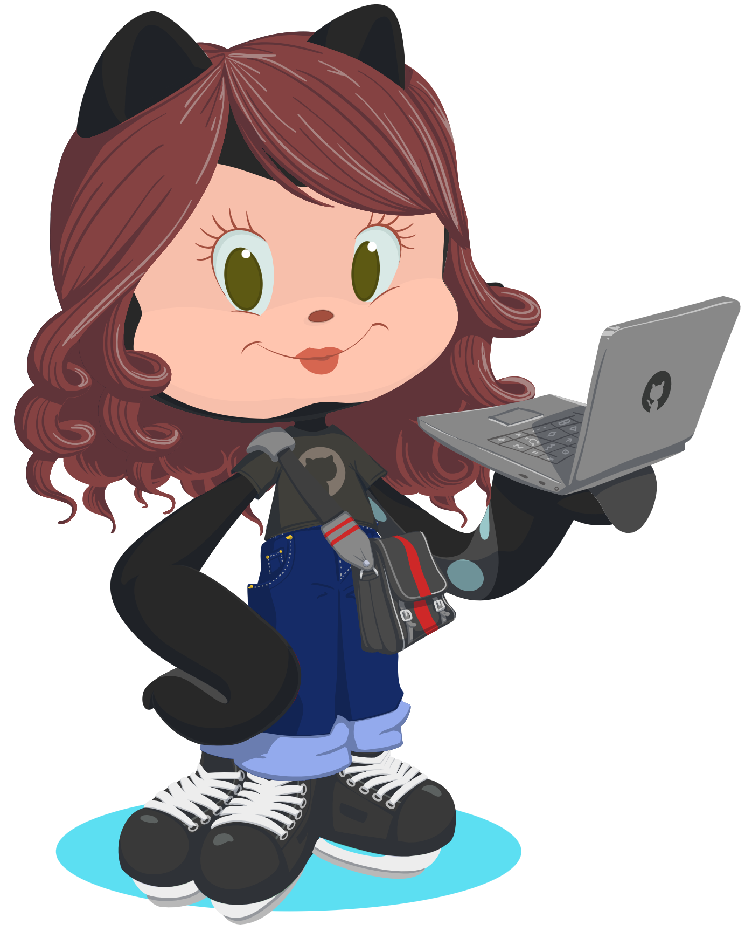

AGRADEÇO A LEITURA!
Esse Ebook foi gerado por IA, e diagramado por humana. O passo a passo se encontra no meu Github:
https://github.com/SimonePenido/Ebook_KISS_CSS_Estilizando_com_Atitude
Esse conteúdo foi gerado com fins didáticos de construção, não foi realizado uma validação cuidadosa humana no conteúdo e pode conter erros gerados por uma IA.

